Slide 1
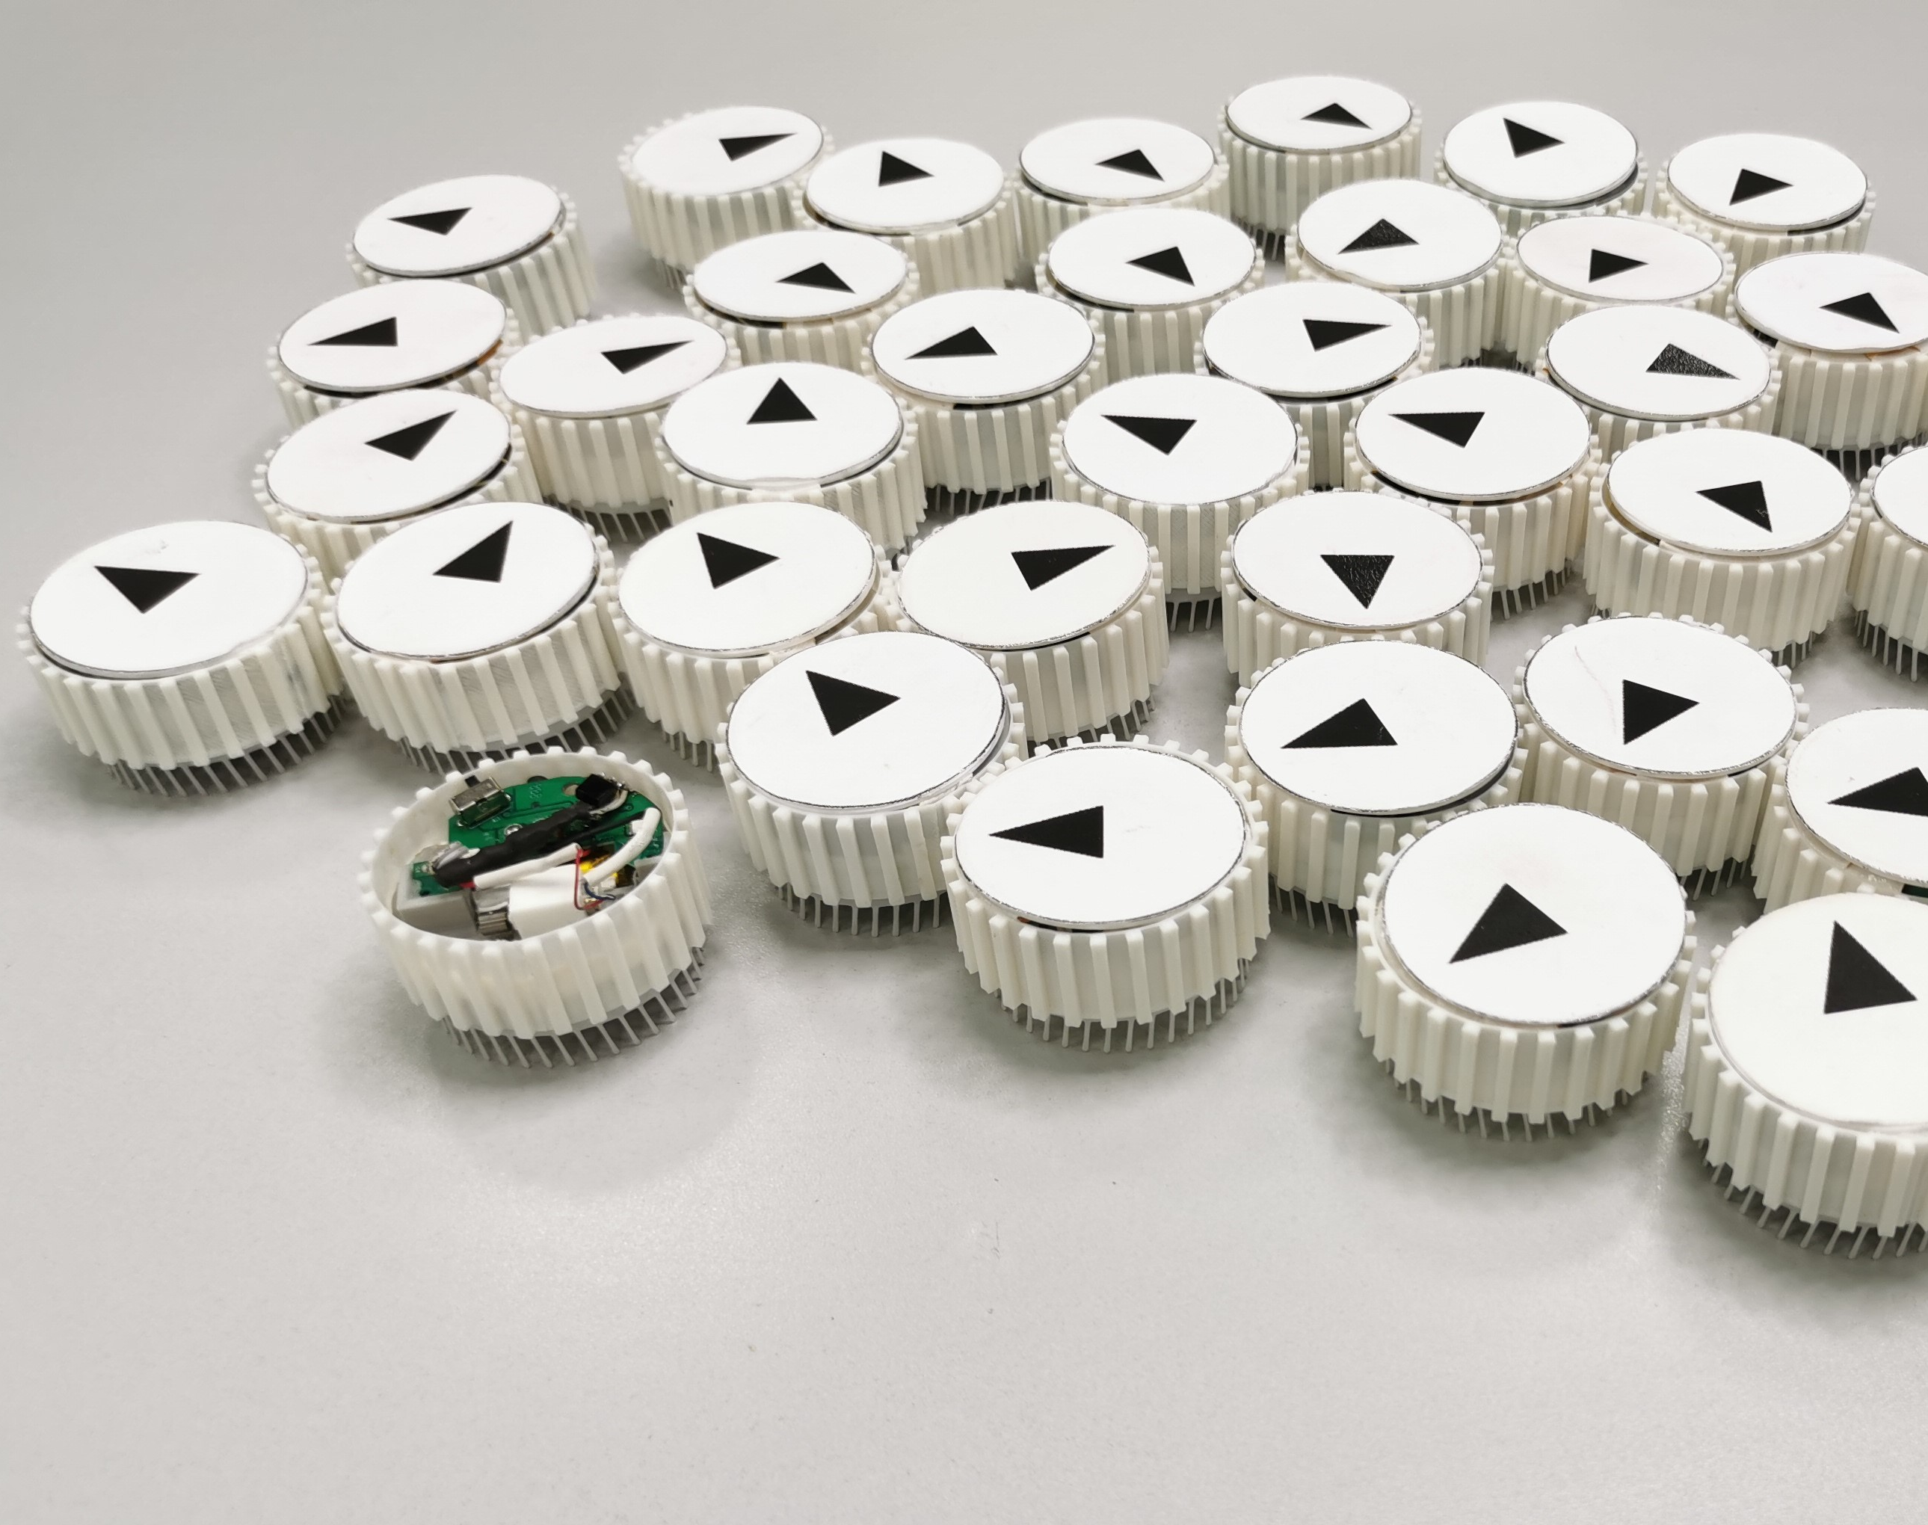
TomoBot
Маленькие роботы для больших вызовов
Университет ИТМО
Санкт-Петербург
01 сентября 2025

Slide 2
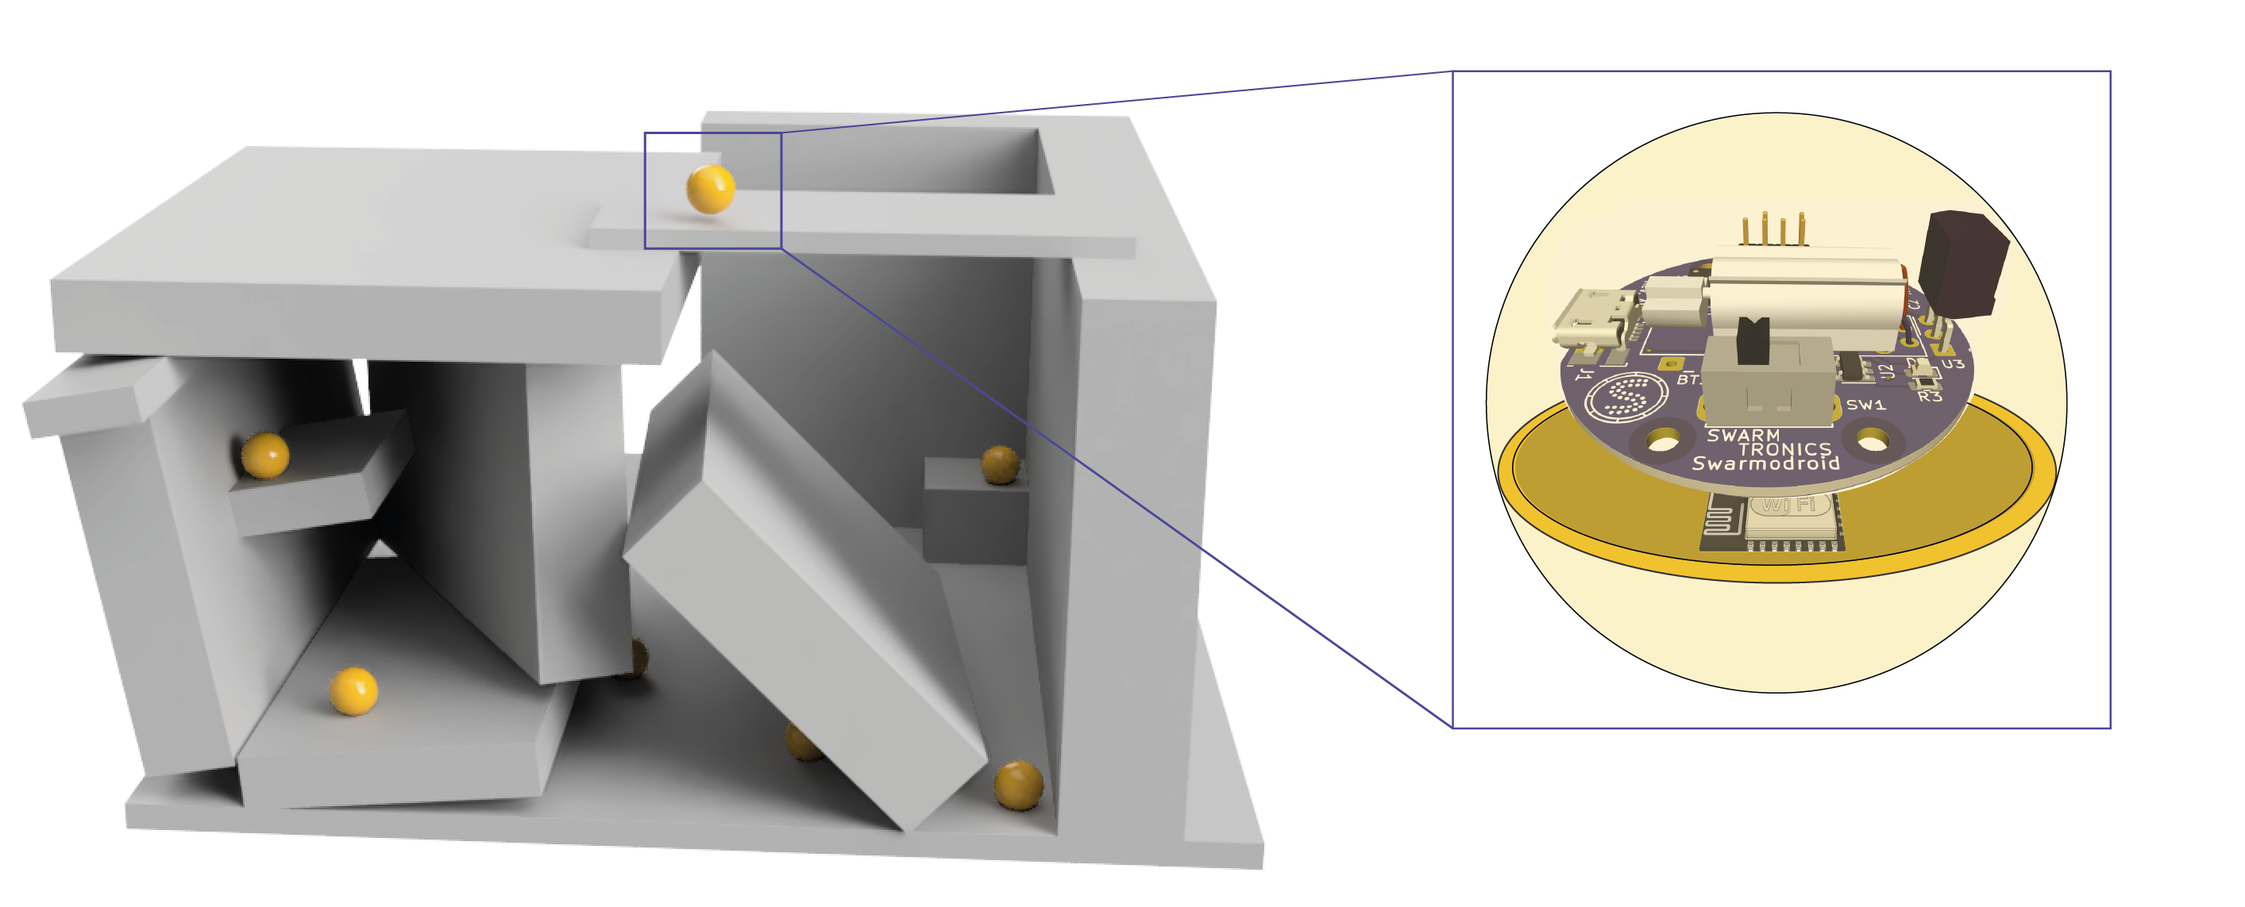
Исследование завалов и опасных сред
Большой рой роботов по 800р вместо одного дорогого робота или эндоскопа
Радиомаяк
LED
Кнопка для сигнала бедствия
TRL 1
Цель: определять геометрию завала и число людей в сознании за несколько минут

Slide 3
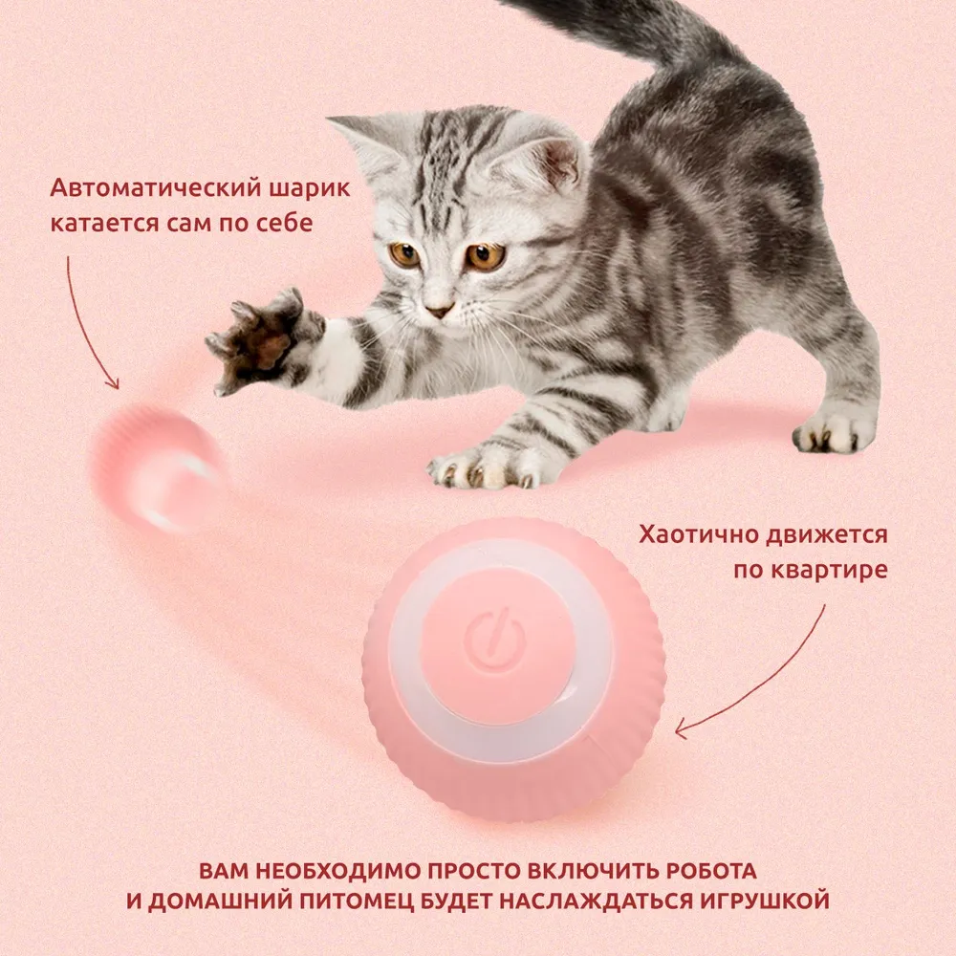
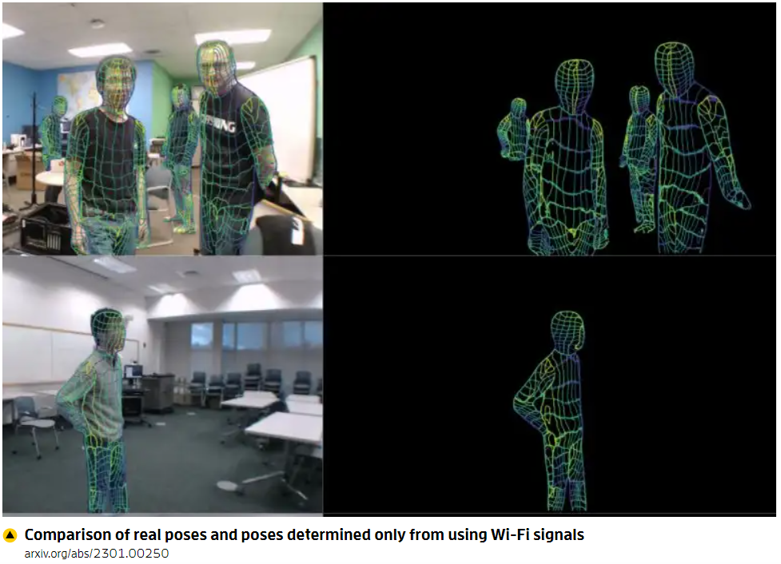
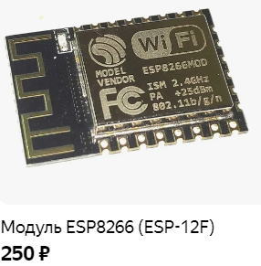
Исследование завалов и опасных сред
Идея:
Wicked Ball
ESP8266
Wi-Fi tomography
+
+
J. Geng, et al., DensePose From WiFi (2023)
https://arxiv.org/abs/2301.00250

Slide 4

Контакты
Никита Олехно
nikita.olekhno@metalab.ifmo.ru

